Slide 1
《Agent发布》
《嵌入网站和访问API》

Slide 2
嵌入网站
访问API

Slide 3
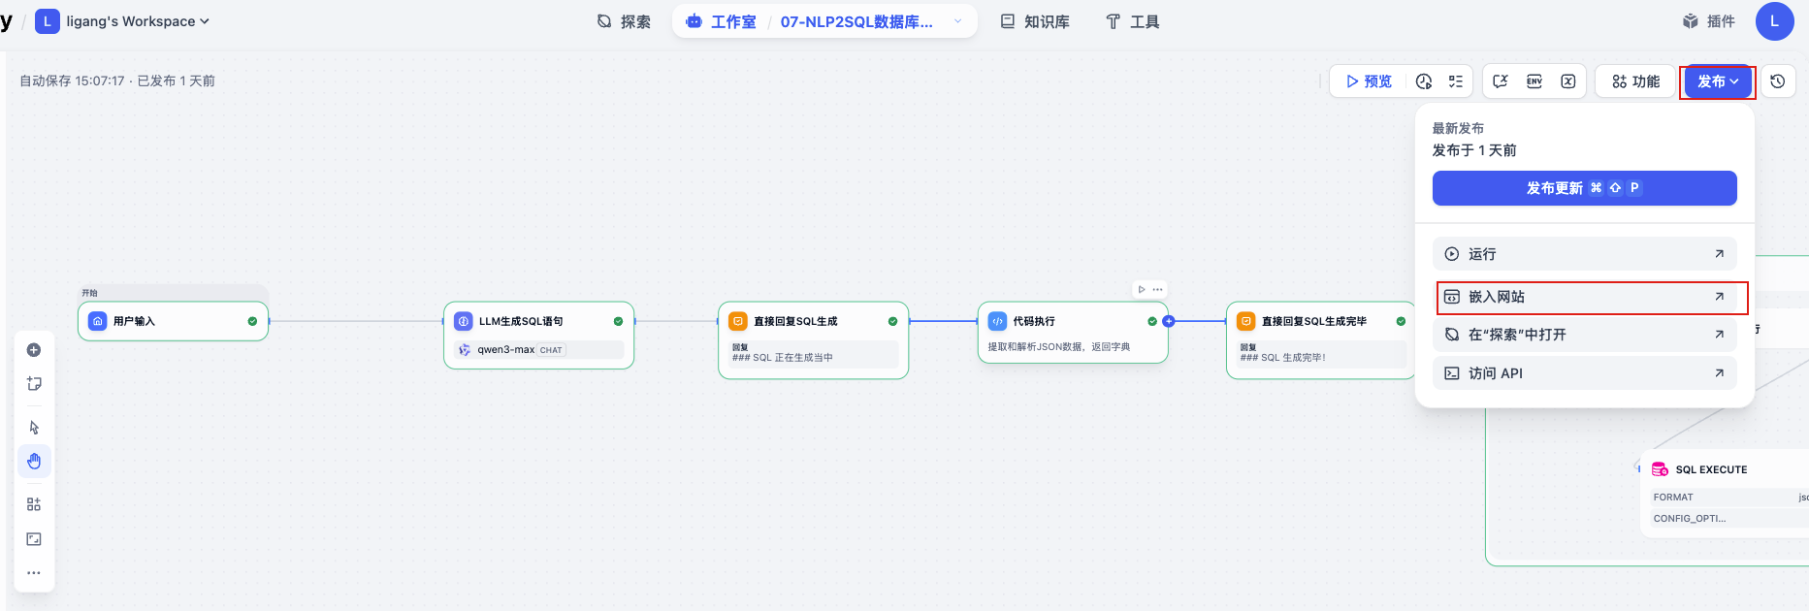
嵌入网站
以 nlp2sql数据分析助手为例，打开Agent，选择发布

Slide 4
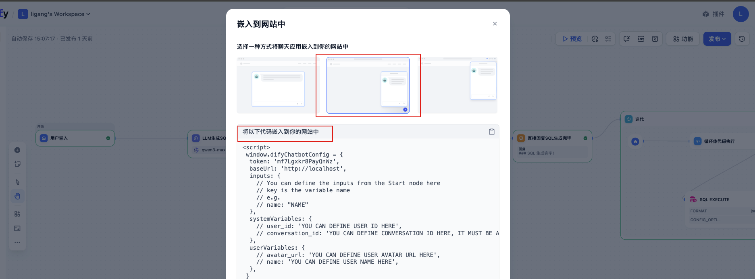
选择嵌入方式
选择第二种方式：嵌入网站中

Slide 5
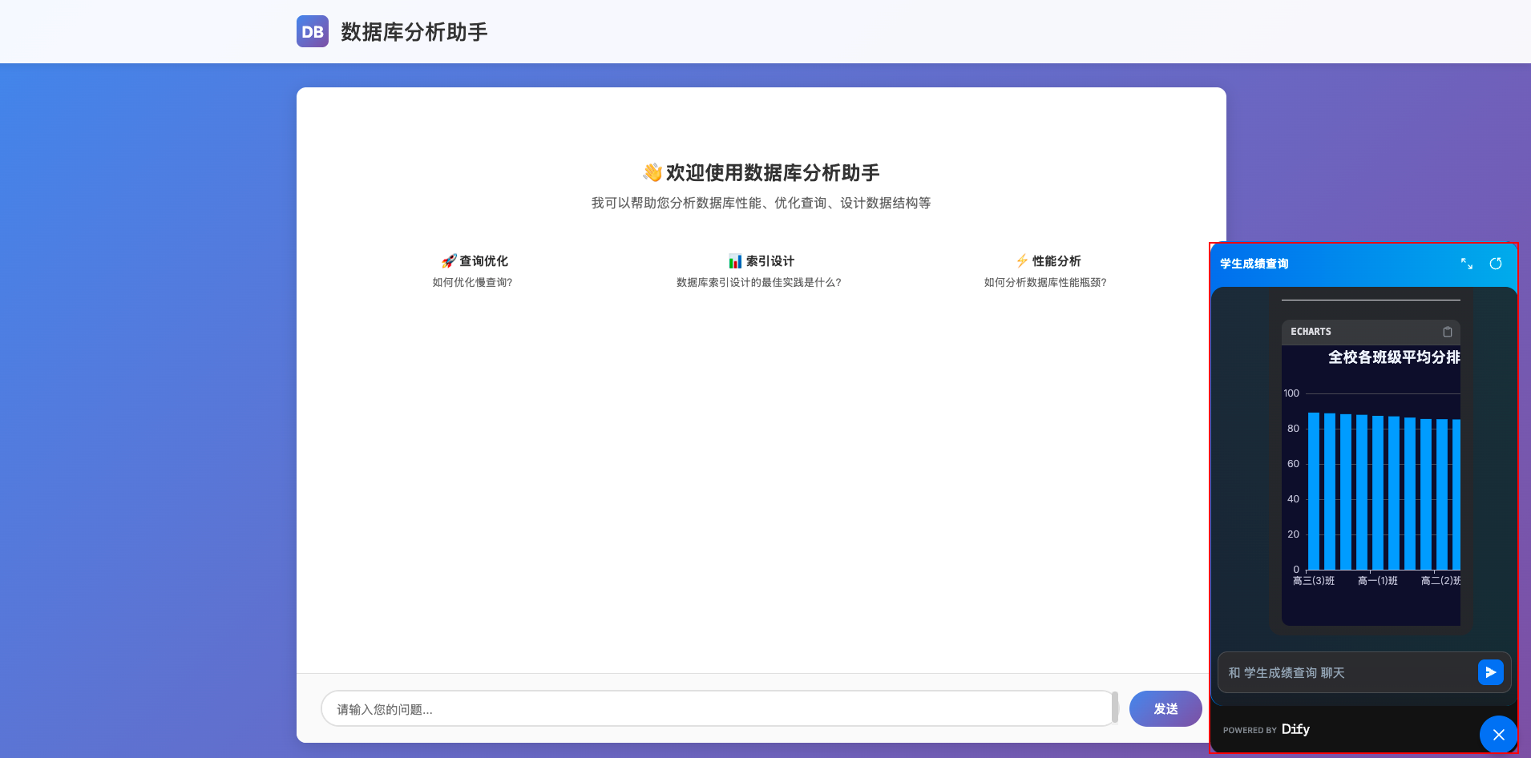
测试运行
右下角显示聊天窗口

Slide 6
嵌入网站
访问API

Slide 7
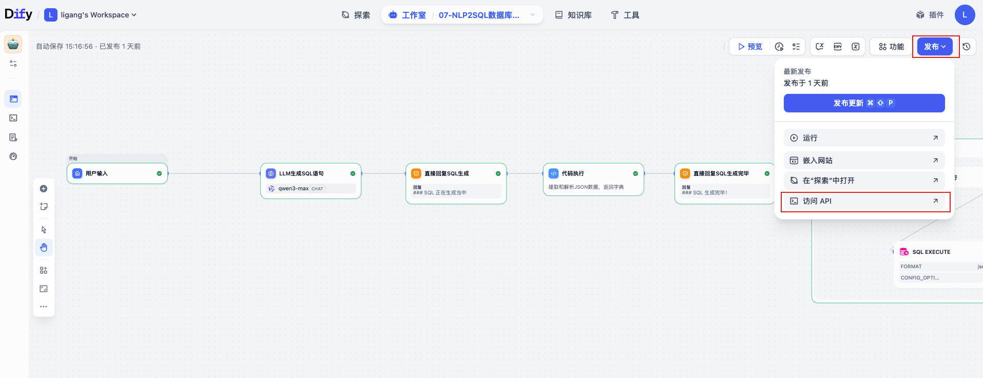
访问API
以 nlp2sql数据分析助手为例，打开Agent，选择发布

Slide 8
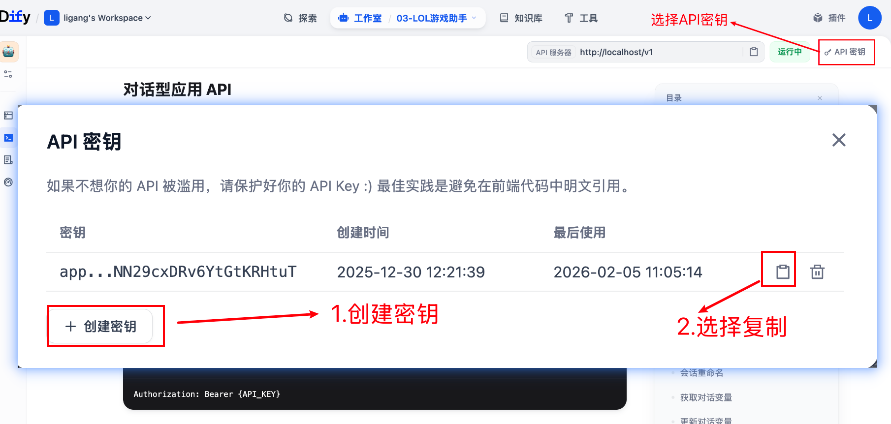
获取API Key

Slide 9
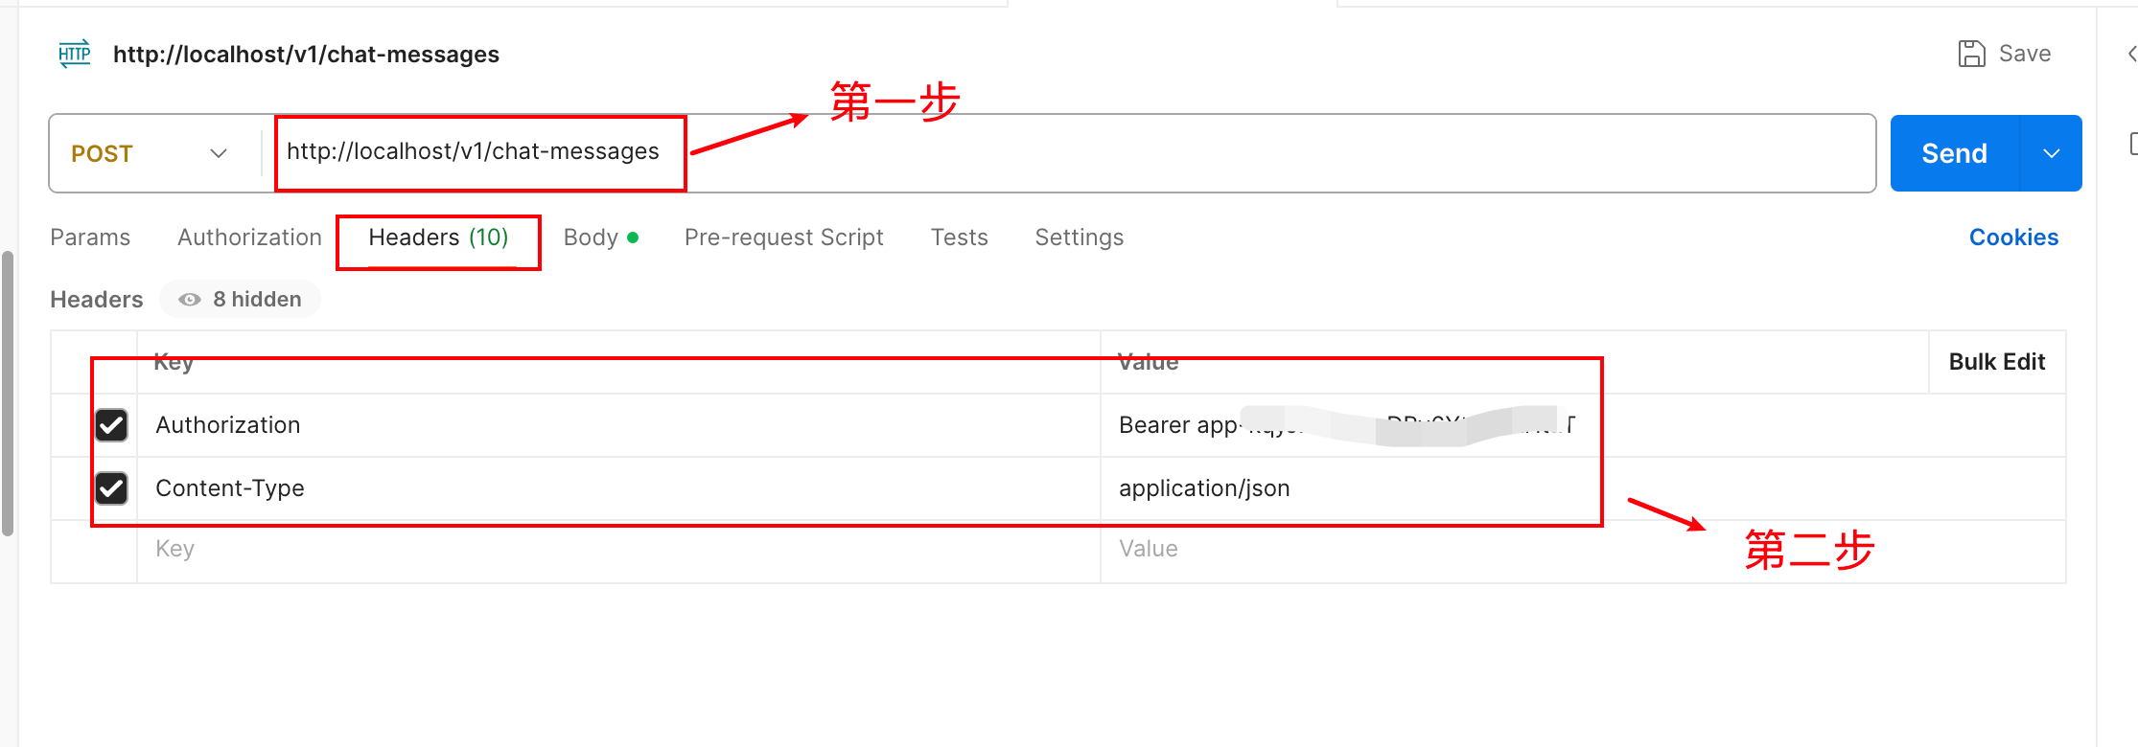
打开Postman测试

Slide 10
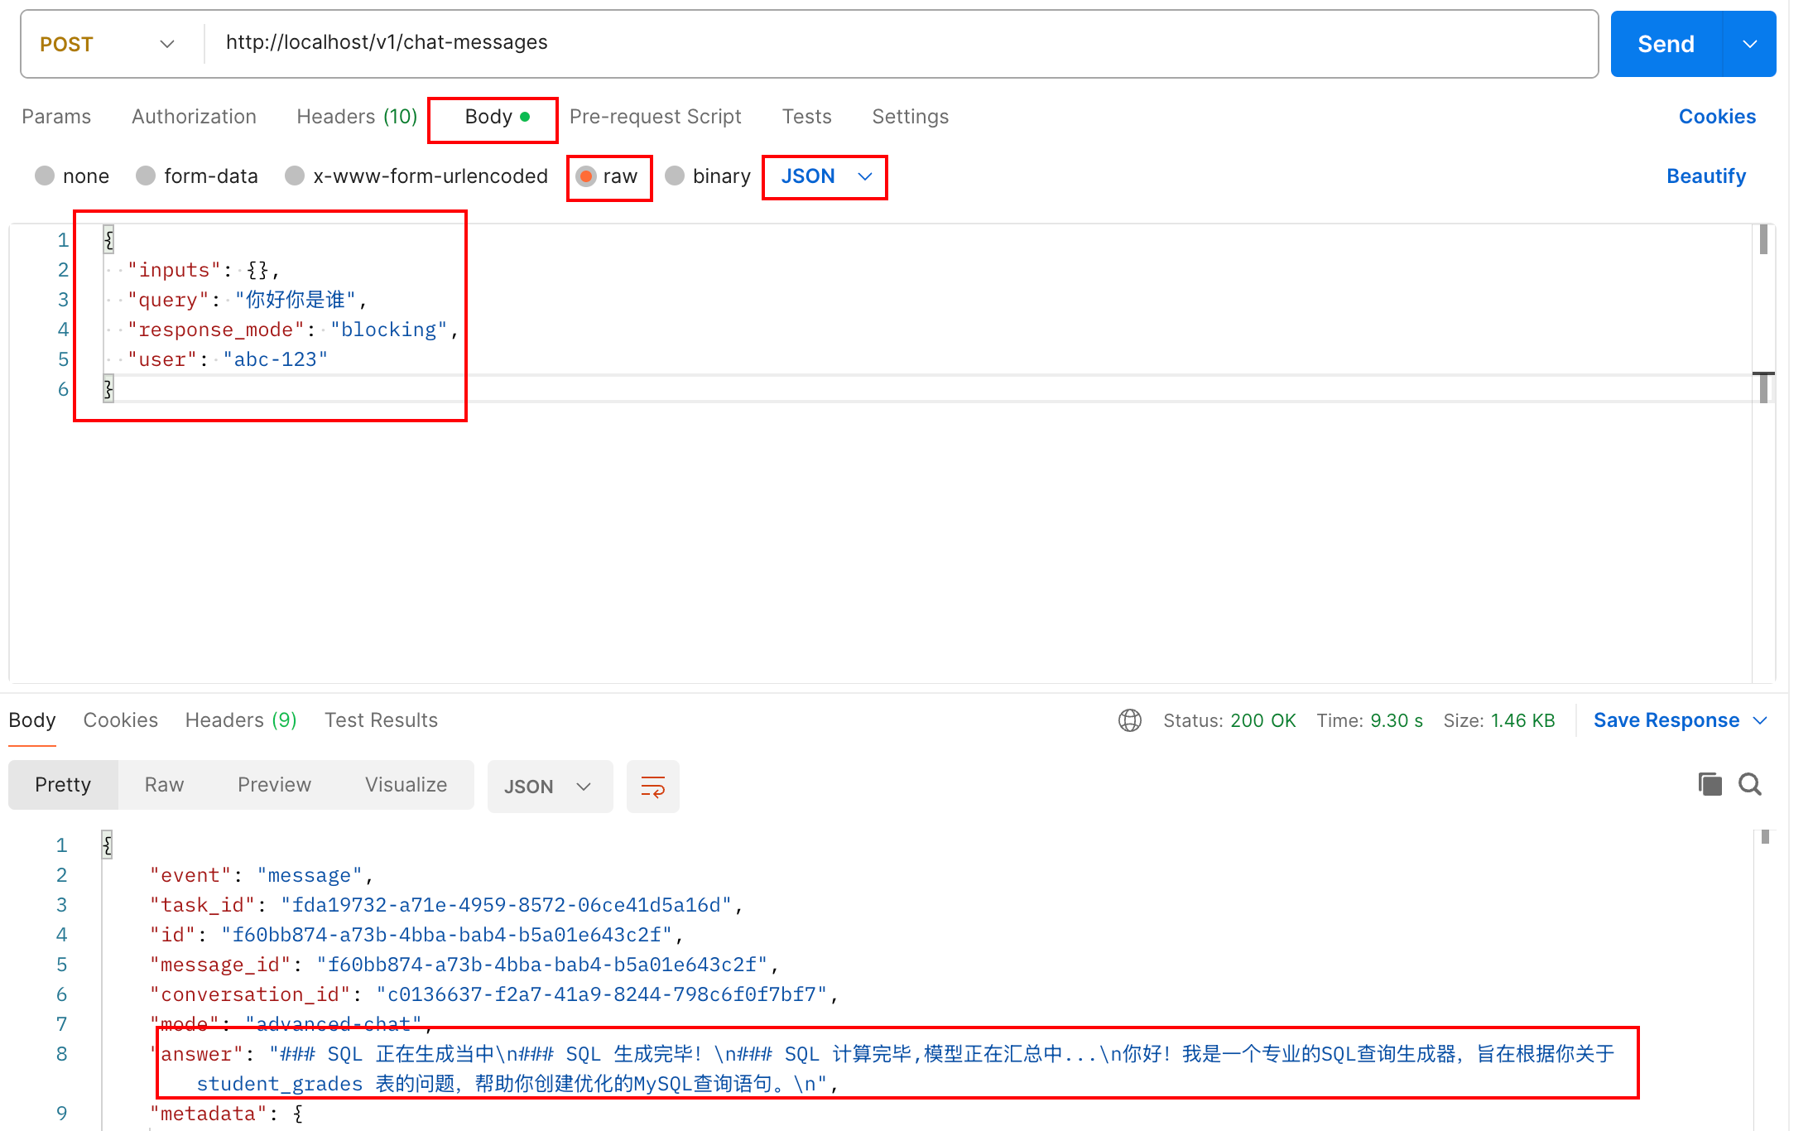
测试运行

Slide 11
Dify-Agent内容总结
1：提示词
3：工具制作
5：让Bot应用
重点：提示词工程
重点：自定义插件
重点：发布运营，触达用户
2：RAG
4：工作流
重点：知识库构建和应用
重点：实现工作流的编排

Slide 12

一键三连，加关注！
多关注，多互动，互相督促！
您的支持就是我们更新的动力！

